Slide 1
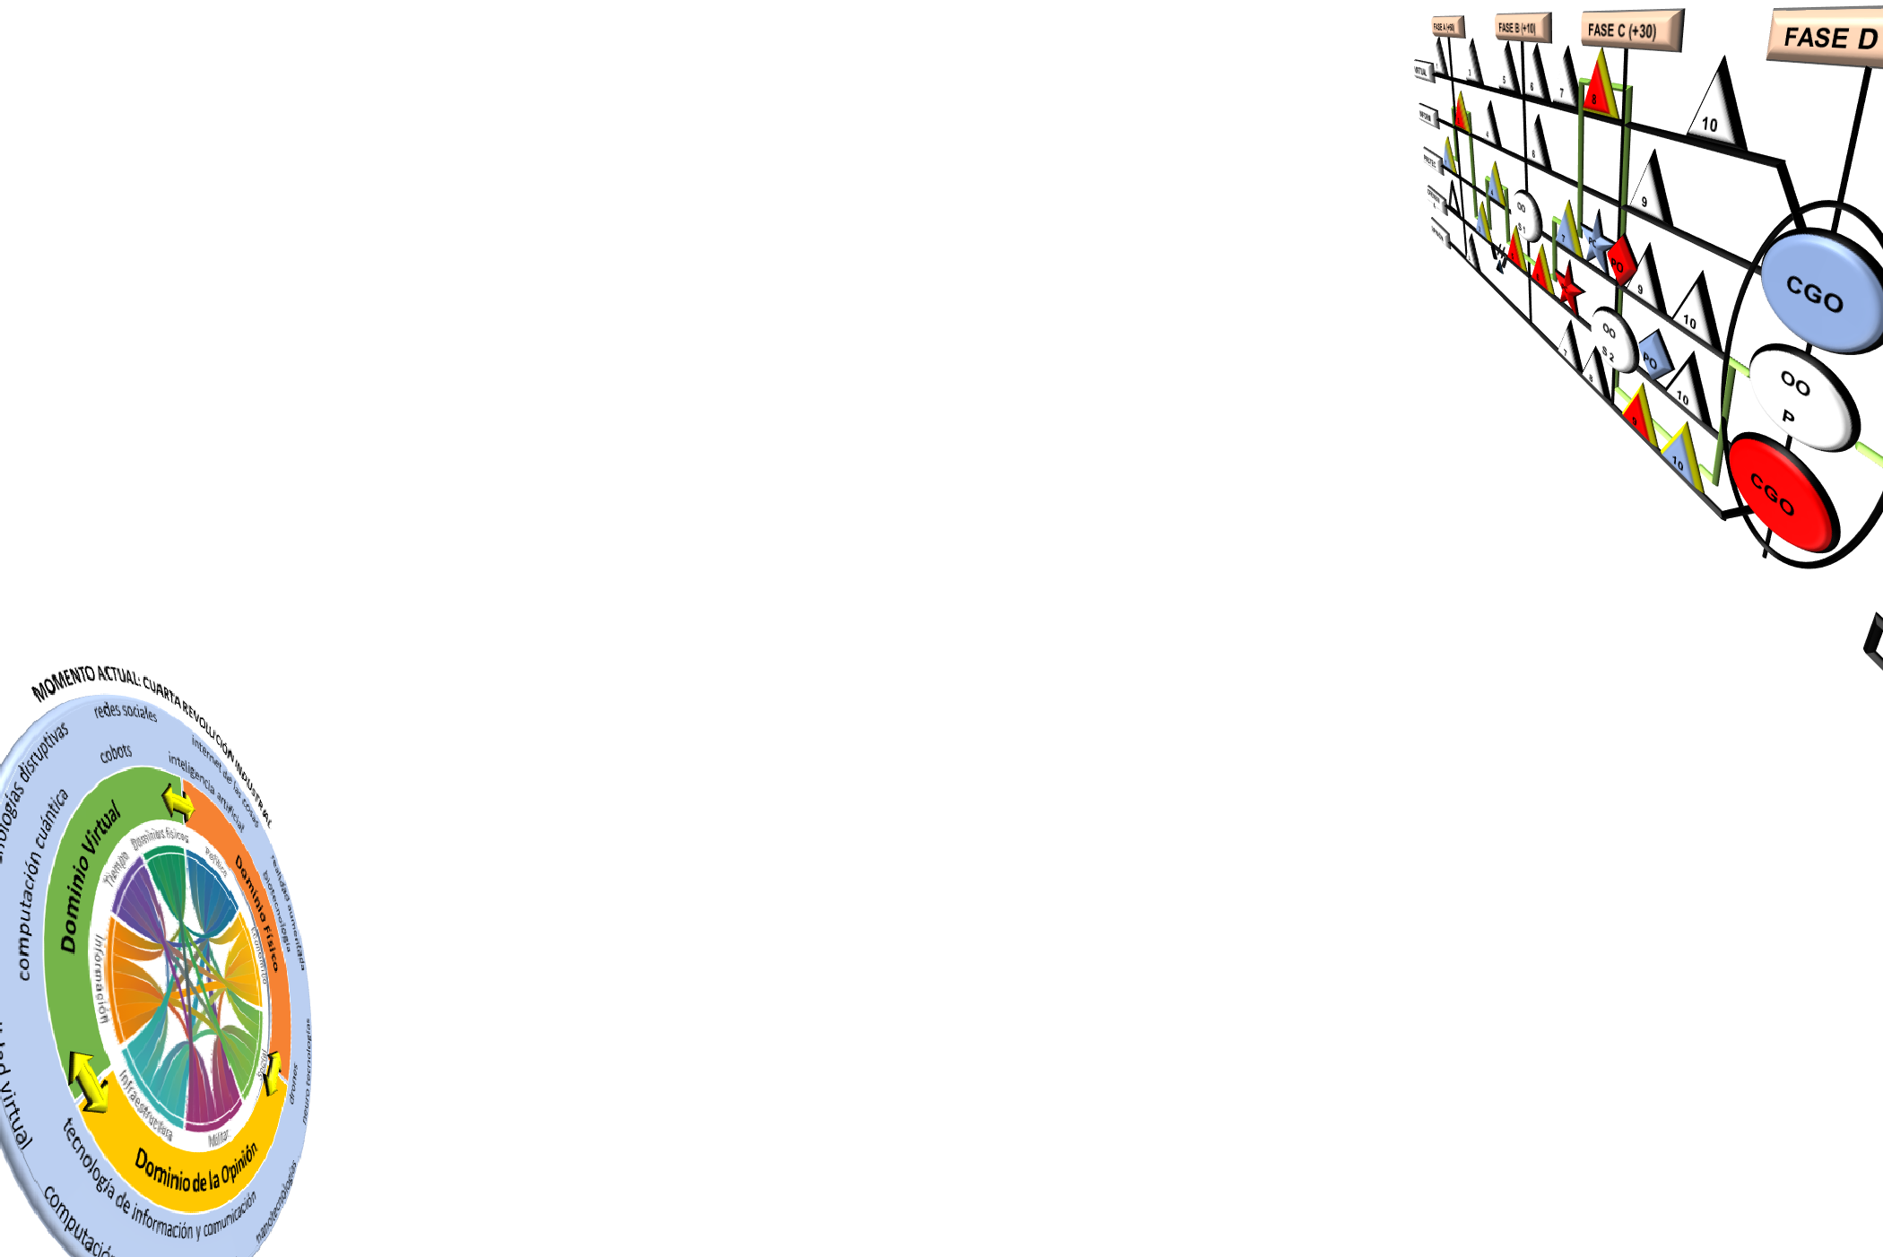
Propuesta de un Manual de Arte y Diseño Operacional para el Ejército Ecuatoriano
Nakamura, Kenji Alexandre y Gniesko, Christian Iván

Slide 2
AGENDA
Introducción
Capítulo I: Fundamentación y Aspectos Generales
Capítulo II: Elementos del Diseño Operacional
Capítulo III: Procedimientos para Construir un Diseño Operacional
Anexo 1: Aplicación de Lógica Difusa para el Análisis de Factores del CG
Conclusiones y Preguntas

Slide 3
INTRODUCCIÓN
Formulación del Problema
¿Qué contenido debería de tener un manual de arte y diseño operacional para ser utilizado como referencia para la doctrina militar conjunta de las FF.AA del Ecuador?
Preguntas de Investigación
¿El proceso de planificación y conducción de operaciones militares a nivel operacional puede ser perfeccionado, agregando nuevas herramientas o formas de abordaje para resolver problemas militares en situaciones de crisis o conflicto armado?
¿Se dispone de contenidos doctrinarios sobre la necesidad del empleo del ADO?
¿Los elementos de la herramienta cognitiva se encuentran definidos?
¿Existe un texto que permita a los operadores del planeamiento desarrollar el arte y diseño conforme al estado del arte en la materia?

Slide 4
INTRODUCCIÓN
Justificación y Relevancia de la Investigación → ¿Porqué hacerlo?
Objetivo General del Proyecto
Analizando los desafíos actuales para una toma de decisiones adecuada y oportuna a nivel operacional, presentar una propuesta metodológica (de procedimientos) de construcción de un diseño operacional efectivo para la resolución de problemas militares complejos, de modo a servir de referencia para las etapas siguientes del planeamiento metodológico y conducción de las operaciones conjuntas.
Objetivos Específicos
Identificar los principales desafíos para los procesos de toma de decisiones.
Identificar las posibles ventajas al emplear el ADO.
Presentar una propuesta de definiciones de elementos del diseño operacional para aplicación en ese trabajo.
Presentar una propuesta de construcción de diseño operacional para servir de referencia a los comandantes y estados mayores a nivel operacional.

Slide 5
INTRODUCCIÓN
Metodología de Investigación
La presente investigación científica empleó un enfoque cualitativo, teniendo la experiencia y perspectiva de los investigadores como presupuestos principales, y la condición de estar inserido en el contexto institucional y de las actividades profesionales de los participantes.
Bibliografía consultada.

Slide 6
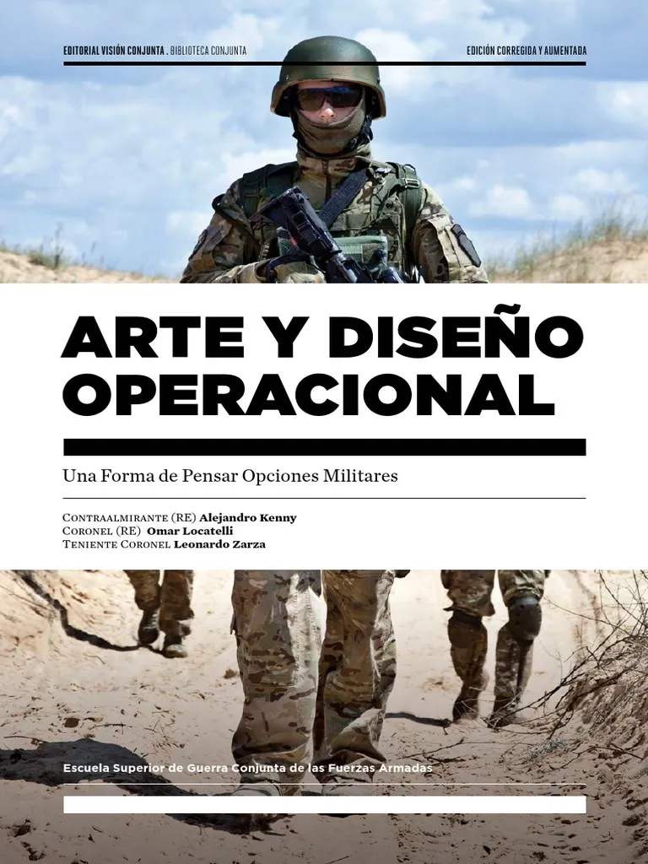
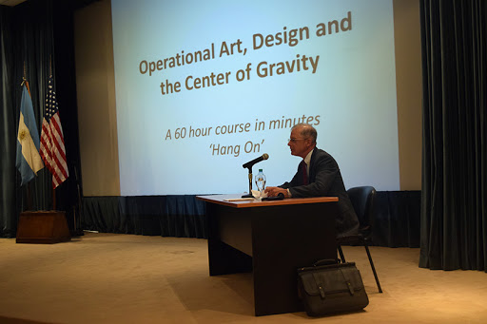
BIBLIOGRAFÍA CONSULTADA

Slide 7
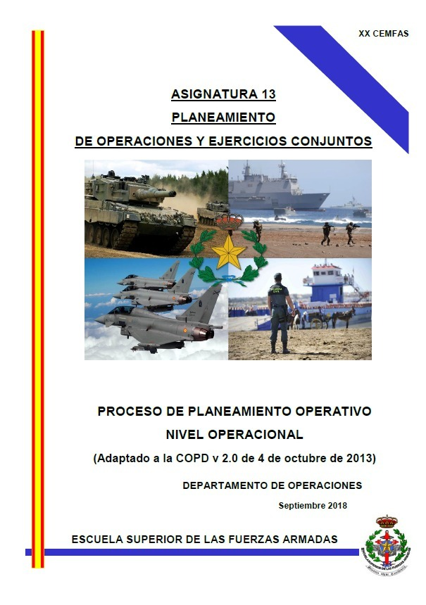
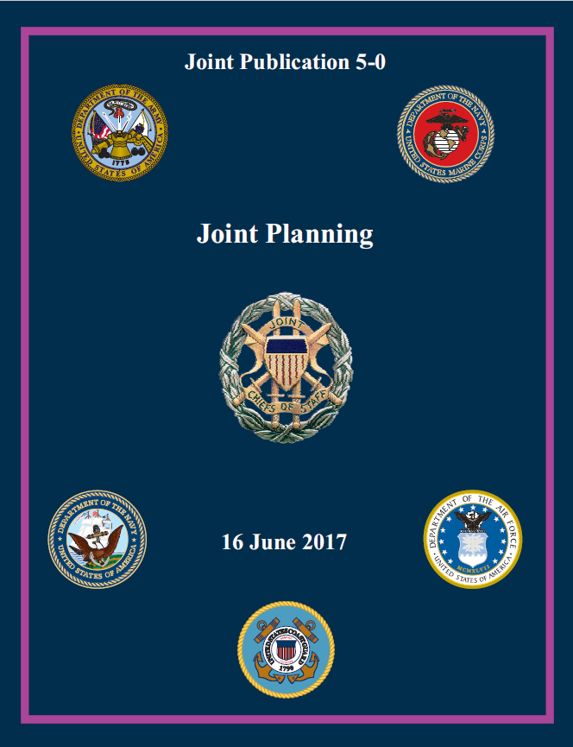
BIBLIOGRAFÍA CONSULTADA

Slide 8
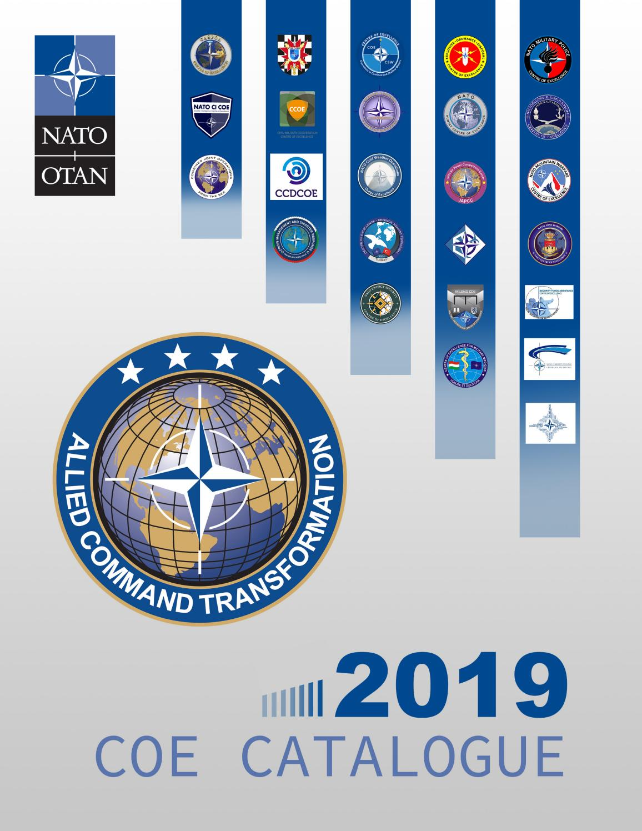
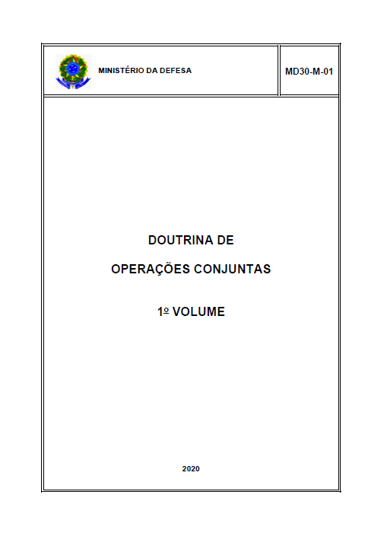
BIBLIOGRAFÍA CONSULTADA

Slide 9
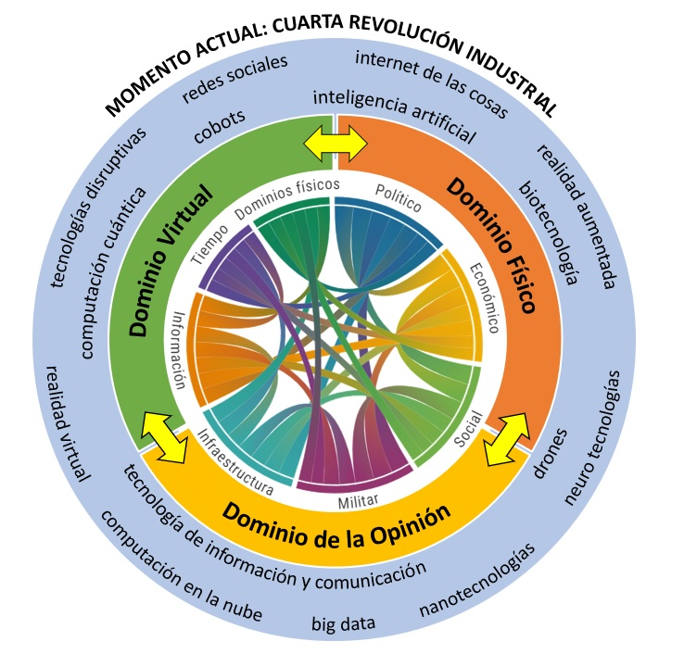
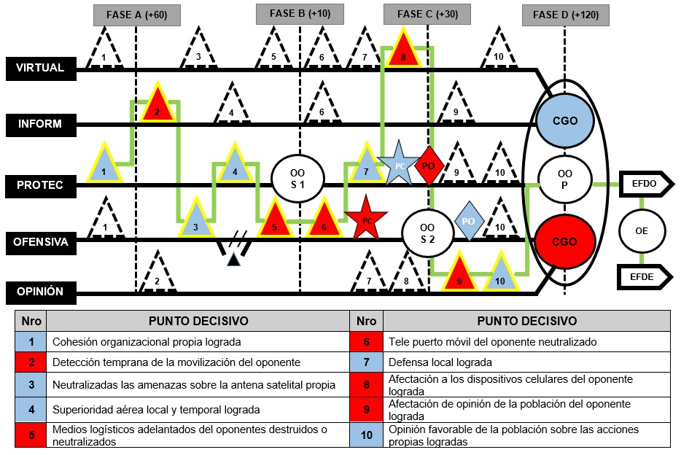
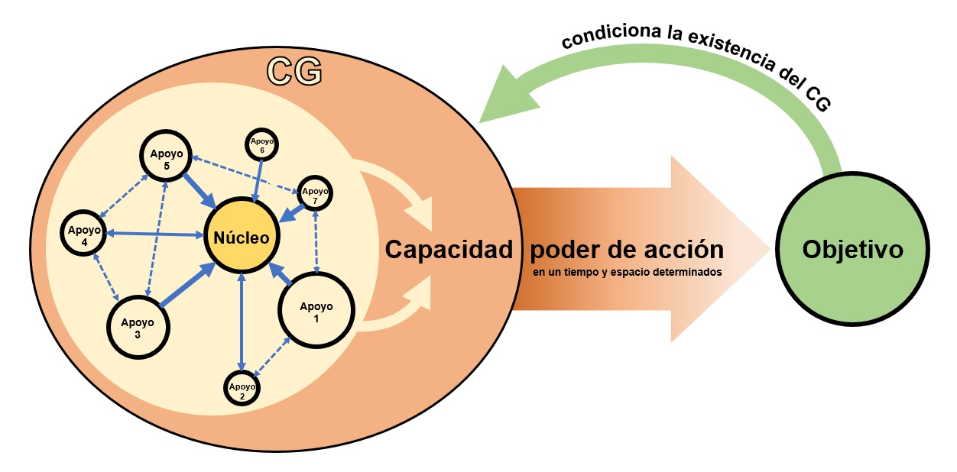
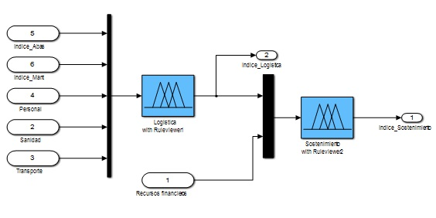
ESTRUCTURA DEL MANUAL
Capítulo I: Fundamentación y Aspectos Generales
Capítulo II: Elementos del Diseño Operacional
Capítulo III: Procedimientos para Construir un Diseño Operacional
Anexo 1:
Aplicación de Lógica Difusa
FUNDAMENTACIÓN Y CONCEPTOS
PRÁCTICA
HERRAMIENTA DE APOYO

Slide 10
AGENDA
Introducción
Capítulo I: Fundamentación y Aspectos Generales
Capítulo II: Elementos del Diseño Operacional
Capítulo III: Procedimientos para Construir un Diseño Operacional
Anexo 1: Aplicación de Lógica Difusa para el Análisis de Factores del CG
Conclusiones y Preguntas

Slide 11
COMPLEJIDAD DEL AMBIENTE OPERACIONAL
¿Cómo decidir mejor ante la incertidumbre?
Notes:
- Ambiente Operacional

Slide 12
Influencia de un ambiente creativo y colaborativo para reducir la incertidumbre

Slide 13
NECESIDAD HABILIDADES NECESARIAS PARA EL FUTURO
1. Pensamiento analítico e innovación
2. Aprendizaje activo y estrategias de
aprendizaje
3. Creatividad, originalidad e iniciativa
4. Diseño de tecnología y programación
5. Pensamiento crítico y análisis
6. Resolución de problemas complejos
7. Liderazgo e influencia social
8. Inteligencia emocional
9. Raciocinio, resolución de problemas
e ideación
10. Análisis y evaluación de sistemas

Slide 14
La complementariedad de los procesos de planeamiento para la resolución de problemas complejos

Slide 15
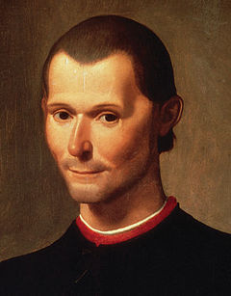
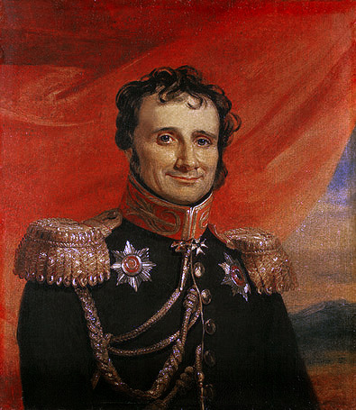
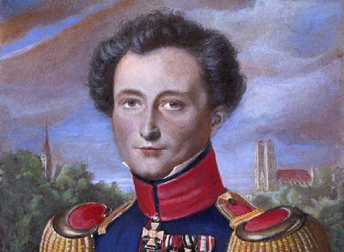
HISTORIA

Slide 16
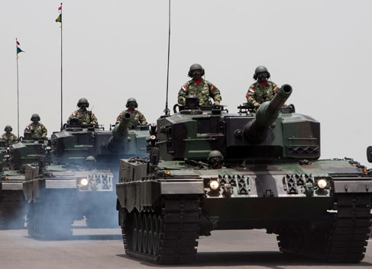
NIVELES DE CONDUCCIÓN
POLÍTICO | Aspectos constitucionales y/o de relaciones internacionales
ESTRATÉGICO | Aspectos estructurales del país y del funcionamiento de las instituciones nacionales
OPERACIONAL | Maniobras operacionales / Aspectos militares conjuntos y de seguridad
TÁCTICO | Maniobras tácticas
intangibles
tangibles

Slide 17
Organización del EM y sus actividades para el trabajo sobre el diseño OPERACIONAL

Slide 18
AGENDA
Introducción
Capítulo I: Fundamentación y Aspectos Generales
Capítulo II: Elementos del Diseño Operacional
Capítulo III: Procedimientos para Construir un Diseño Operacional
Anexo 1: Aplicación de Lógica Difusa para el Análisis de Factores del CG
Conclusiones y Preguntas

Slide 19
Elementos del Diseño Operacional
ESTADO FINAL DESEADO
OBJETIVO OPERACIONAL
CENTRO DE GRAVEDAD
PUNTO DECISIVO
LÍNEAS DE OPERACIONES
PUNTO CULMINANTE
PAUSA OPERACIONAL
EFD
OO
1
PC
PO

Slide 20
composición de una
UNIDAD DE PODER SISTÉMICO (UPS) o CG

Slide 21
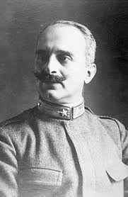
“La victoria sonríe a aquellos quienes anticipan los cambios en el carácter de la guerra, no a quienes esperan para adaptarse después que los cambios ocurren.”
Giulio Douhet

Slide 22
AGENDA
Introducción
Capítulo I: Fundamentación y Aspectos Generales
Capítulo II: Elementos del Diseño Operacional
Capítulo III: Procedimientos para Construir un Diseño Operacional
Anexo 1: Aplicación de Lógica Difusa para el Análisis de Factores del CG
Conclusiones y Preguntas

Slide 23
CONSTRUCCIÓN DEL DISEÑO OPERACIONAL
ARTE OPERACIONAL
ELEMENTOS DISEÑO
AMBIENTE OPERACIONAL
DISEÑO OPERACIONAL

Slide 24
ESTRUCTURA DEL CAPÍTULO
“GENERALIDADES”
“SECUENCIA PARA LA ELABORACIÓN”
“CONSTRUCCIÓN A TRAVÉS DE LOS ELEMENTOS DEL DISEÑO”
“CONSIDERACIONES DEL DISEÑO OPERACIONAL”
SECCIONES
1
2
3, 4, 5, 6, 7, 8
9

Slide 25
Para lograr llegar a esto

Slide 26
MODELO DE TODAS LAS SECCIONES DE LA Iii A viii
EXPLICATIVA
GRÁFICOS Y TABLAS DE APOYO
EJEMPLOS

Slide 27
COMPOSICIÓN DEL CAPÍTULO III “Procedimiento de construcción”
SECCIÓN III “ESTADO FINAL DESEADO”

Slide 28
COMPOSICIÓN DEL CAPÍTULO III “Procedimiento de construcción”
SECCIÓN IV “OBJETIVO OPERACIONAL”

Slide 29
COMPOSICIÓN DEL CAPÍTULO III “Procedimiento de construcción”
SECCIÓN V “CENTRO DE GRAVEDAD OPERACIONAL”

Slide 30
COMPOSICIÓN DEL CAPÍTULO III “Procedimiento de construcción”
SECCIÓN V “CENTRO DE GRAVEDAD OPERACIONAL”
CGO PROPIO
CGO OPONENTE

Slide 31
COMPOSICIÓN DEL CAPÍTULO III “Procedimiento de construcción”
SECCIÓN VI “DESCOMPOSICIÓN DEL CENTRO DE GRAVEDAD OPERACIONAL”
CAPACIDAD CRITICA
REQUERIMIENTO CRITICO
VULNERABILIDAD CRITICA

Slide 32
COMPOSICIÓN DEL CAPÍTULO III “Procedimiento de construcción”
SECCIÓN VI “DESCOMPOSICIÓN DEL CENTRO DE GRAVEDAD OPERACIONAL”
REQUERIMIENTO CRITICO
VULNERABILIDAD CRITICA

Slide 33
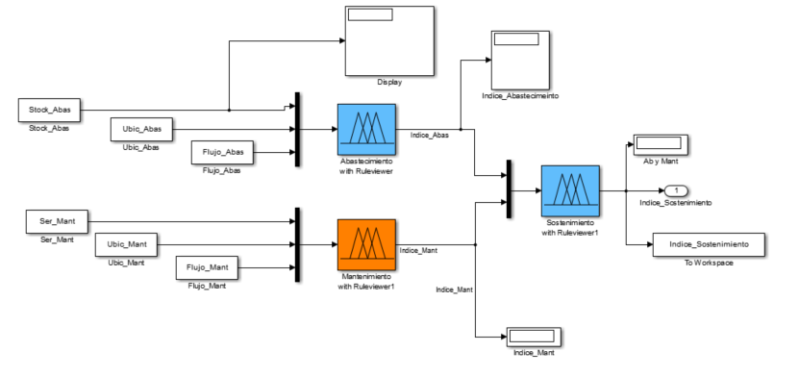
COMPOSICIÓN DEL CAPÍTULO III “Procedimiento de construcción”
ANEXO 1 A LA SECCIÓN VI
“DESCOMPOSICIÓN DEL CENTRO DE GRAVEDAD OPERACIONAL”
HERRAMIENTA DE ANÁLISIS SITUACIONAL

Slide 34
COMPOSICIÓN DEL CAPÍTULO III “Procedimiento de construcción”
SECCIÓN VI “DESCOMPOSICIÓN DEL CENTRO DE GRAVEDAD OPERACIONAL”

Slide 35
COMPOSICIÓN DEL CAPÍTULO III “Procedimiento de construcción”
SECCIÓN VII “PUNTOS DECISIVOS”

Slide 36
COMPOSICIÓN DEL CAPÍTULO III “Procedimiento de construcción”
SECCIÓN VIII “LÍNEAS DE OPERACIONES”

Slide 37
COMPOSICIÓN DEL CAPÍTULO III “Procedimiento de construcción”
SECCIÓN VIII “FASES – CAMINOS CRITICOS A LOS CENTRO DE GRAVEDAD”
CGO
PROTEGER
Y EMPLEAR
OOP
ALCANZAR
CGO
DESARTICULAR
Y EVITAR

Slide 38
COMPOSICIÓN DEL CAPÍTULO III “Procedimiento de construcción”
SECCIÓN VIII “RAMA – CAMINO CRÍTICO PRINCIPAL AL EFDE”

Slide 39
COMPOSICIÓN DEL CAPÍTULO III “Procedimiento de construcción”
SECCIÓN VIII “PUNTO CULMINANTE – PAUSA OPERACIONAL”

Slide 40
COMPOSICIÓN DEL CAPÍTULO III “Procedimiento de construcción”
SECCIÓN I “GENERALIDADES”

Slide 41
COMPOSICIÓN DEL CAPÍTULO III “Procedimiento de construcción”
SECCIÓN II “SECUENCIA”
ARTE
Elementos del Diseño
Ambiente Operacional
DISEÑO OPERACIONAL

Slide 42
COMPOSICIÓN DEL CAPÍTULO III “Procedimiento de construcción”
“DISEÑO OPERACIONAL - CONSIDERACIONES”

Slide 43
AGENDA
Introducción
Capítulo I: Fundamentación y Aspectos Generales
Capítulo II: Elementos del Diseño Operacional
Capítulo III: Procedimientos para Construir un Diseño Operacional
Anexo 1: Aplicación de Lógica Difusa para el Análisis de Factores del CG
Conclusiones y Preguntas

Slide 44
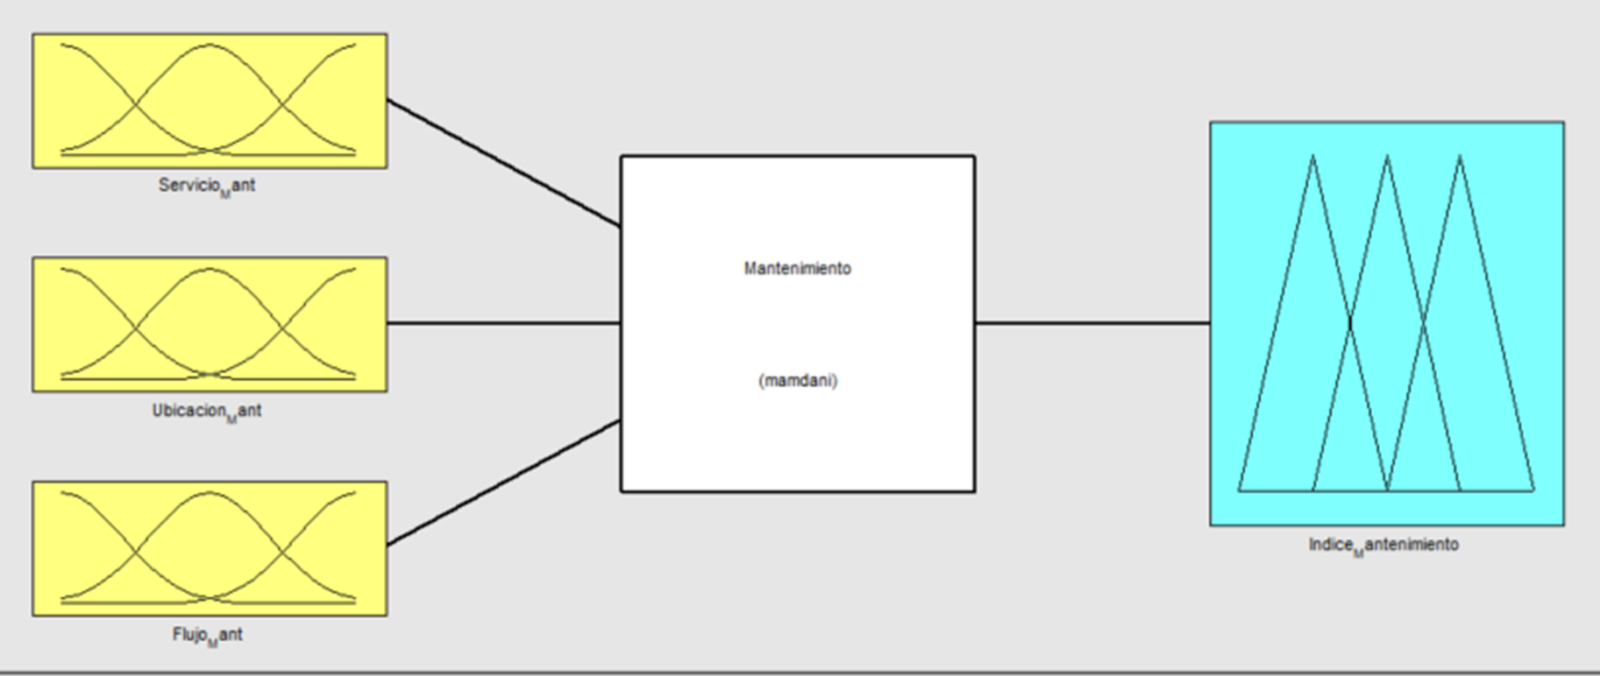
Lógica Difusa
Construcción de la campaña u operación
Apoyo en el planeamiento metodológico
Conducción y Control de las Operaciones
PROCESO TOMA DE DECISIONES

Slide 45
¿Qué es la Lógica Difusa?
18°
México
Islandia
Otorga Subjetividad al análisis.
Haití

Slide 46
aportes
Agrega cientificismo al análisis.
Estandariza el análisis.
Permite aplicar criterios de expertos y la doctrina al análisis.
Herramienta versátil, se adaptada a diversos entornos.
Presenta información en tiempo real.
Permite simular escenarios futuros.

Slide 47
AGENDA
Introducción
Capítulo I: Fundamentación y Aspectos Generales
Capítulo II: Elementos del Diseño Operacional
Capítulo III: Procedimientos para Construir un Diseño Operacional
Anexo 1: Aplicación de Lógica Difusa para el Análisis de Factores del CG
Conclusiones y Preguntas

Slide 48
CONCLUSIONES

Slide 49
PREGUNTAS

Slide 50
Propuesta de un Manual de Arte y Diseño Operacional para el Ejército Ecuatoriano
MUCHAS GRACIAS POR SU ATENCIÓN

